Slide 1
ТРЕНАЖЁР ПО РУССКОМУ ЯЗЫКУ
ДЛЯ 3 КЛАССА
ТЕМА: БЕЗУДАРНАЯ ГЛАСНАЯ В
КОРНЕ СЛОВА
Автор: учитель начальных классов Пронюшкина Светлана Николаевна
МБОУ СОШ № 31
Г. Тулы

Slide 2
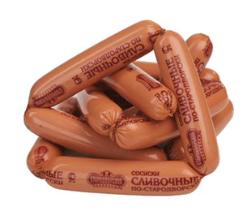
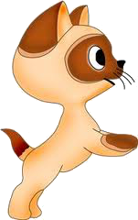
СВ СТОК
И
Е

Slide 3
СТ РИК
А
О

Slide 4
ОС НЬ
Е
И

Slide 5
ЗВ НИТЬ
О
А

Slide 6
С СТРА
Е
И

Slide 7
Б РЬБА
О
А

Slide 8
Щ КА
Е
И

Slide 9
Л НЕЙКА
И
Е

Slide 10
В СНА
Е
И

Slide 11
СКВ РЕЦ
О
А

Slide 12
Ш ЛУН
А
О

Slide 13
ПЧ ЛА
Е
И

Slide 14
Интернет-ресурсы:
Котята http://i57.beon.ru/81/69/1056981/95/79914095/78782786_kotuy_lineyka.gif
Котёнок : https://www.google.ru/#newwindow=1&sclient=psy-ab&q=картинки+из+мультфильма+котенок+гав
Cосиски: https://www.google.ru/#newwindow=1&sclient=psy-ab&q=картинки+колбасы

